Slide 1
MTI SSHH
Modulo de Tratamiento de información de Servicios Horizontales

Slide 2
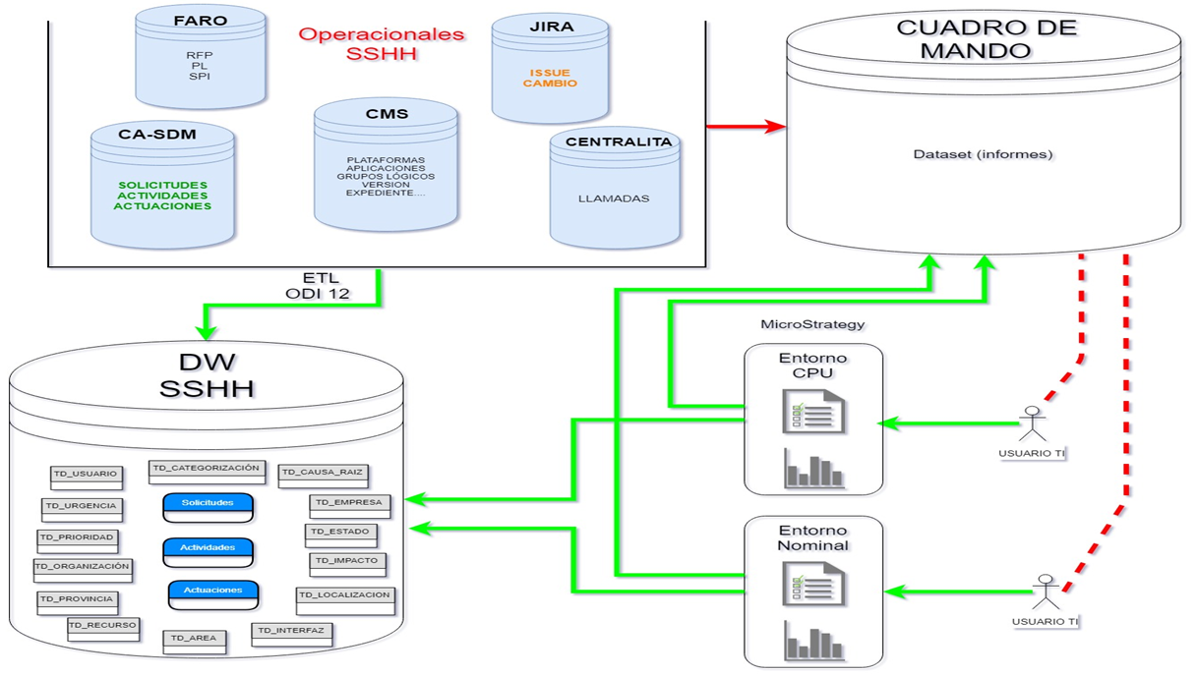
MTI SSHH

Slide 3
MODELO EN ESTRELLA VS INFORMES DE SQL SERVER
2 AÑOS ATRÁS DE DATOS.
LA FORMACIÓN TIENE LUGAR EN UN ENTORNO DE DESARROLLO CON DATOS DE 2017
CAMBIO DE ENFOQUE, MAS AUTOSERVICIO.
VISIBILIDAD GRUPOS DE SEGURIDAD, STIC Y EMPRESAS
2 ENTORNOS EN PRODUCCIÓN (NOMINAL VS CPU)

Slide 4
ARQUITECTURA CORPORATIVA (MICROSTRATEGY, ODI)
TIEMPOS DE PUESTA EN PRO MAS LENTOS.
MAPAS DE INFORMACIÓN GEOGRÁFICA (Búsqueda de coordenadas)
¿Qué vamos a aprender en el curso?
  Introducción al Modelo.
  Informes
  Tableros
  Concepto de Documento

